Slide 1
Анализ проектов программ развития профессиональных образовательных организаций Челябинской области на 2019-2023 годы.
Сичинский Евгений Павлович,
ректор Челябинского ИРПО

Slide 2
Управление профессионального образования Министерства образования и науки Челябинской области
ГБУ ДПО «Челябинский институт развития профессионального образования»
Президиум Совета директоров ПОО Челябинской области
МЕТОДИЧЕСКИЕ РЕКОМЕНДАЦИИ
по разработке программы развития
профессиональной образовательной организации
на 2019–2023 гг.
http://chirpo.ru/files/anons/recommendations.pdf
Приказ Министерства образования и науки Челябинской области №01/2723 от 21.09.2018 «О разработке программы развития профессиональной образовательной организацией на 2019-2023 годы»
До 1.11.2018 г. разработать паспорт программы развития
До 15.11.2018 г. разработать аналитическое обоснование программы развития

Slide 3
В срок и без замечаний аналитическая часть ПР сдана:
«Челябинский радиотехнический техникум»,
ГБПОУ «Аргаяшский аграрный техникум»,
ГБПОУ «Усть-Катавский индустриально-технологический техникум»,
ГБПОУ «Копейский политехнический колледж им. С.В. Хохрякова»,
ГБПОУ «Троицкий технологический техникум»

Slide 4
Структура программы развития
паспорт
информационная справка о ПОО
аналитико-прогностическое обоснование (SWOT-анализ и проблемно-ориентированный анализ состояния ПОО)
концепция желаемого будущего ПОО
в среднем 50-60 страниц текста

Slide 5
Паспорт программы развития
В 5 случаях в пункте № 7 (Целевые показатели) к рекомендованным показателям авторы дополнили все показатели из раздела «Механизмы реализации ПР».
Не везде используется отсылка к Национальному проекту «Образование»
Информационная справка о ПОО
Объемная историческая часть
В ряде проектов ПР представлен большой по объему анализ с присутствием избыточной информации (перечни оборудования; анализ результатов экзаменов и пр.);
Сравнение целевых и достигнутых показателей прошлой ПР представили ГБПОУ «Миасский машиностроительный колледж», ГБПОУ «Челябинский техникум текстильной и легкой промышленности», ГБПОУ «Катав-Ивановский индустриальный техникум».

Slide 6
Аналитико-прогностическое обоснование
Наиболее удачно SWOT-анализ выполнен:
ГБУ ДО ДУМ «Магнит»;
ГБПОУ «Усть-Катавский индустриально-технологический техникум»,
ГБПОУ «Южноуральский энергетический техникум».
Замечания:
в ряде проектов ПР представлена избыточная информация;
ряд ПОО односторонне воспринимает объективные внешние ограничения, не видя в них конкурентных преимуществ (например, низкий уровень и качество жизни населения);
24 ПОО представили проблемно-ориентированный анализ состояния ПОО не в таблично-структурированном виде, а в повествовательном.

Slide 7
Концепция желаемого будущего ПОО
В 13 проектах программ развития слишком высокий уровень абстракции концепции, отсутствуют четкие и краткие формулировки новых идей, за счет освоения которых будет осуществляться развитие организации.
В 9 проектах программ развития Концепции не связаны напрямую с проблемно-ориентированным анализом и SWOT-анализом.
Происходит подмена конкретных концептуальных положений выдержками из теоретической и нормативной литературы.
В 14 проектах программ развития миссия сосредоточена на развитии организации, а не студента, что противоречит гуманистической парадигме современного образования.
В 5 проектах программ развития модель выпускника носит неконкретный характер.

Slide 8
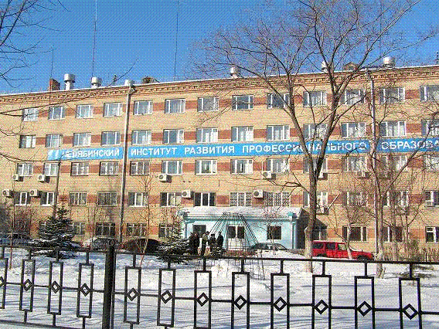
Спасибо за внимание
e-mail: chirpo@chirpo.ru
тел/факс +7 (351)222 07 56

